Slide 1

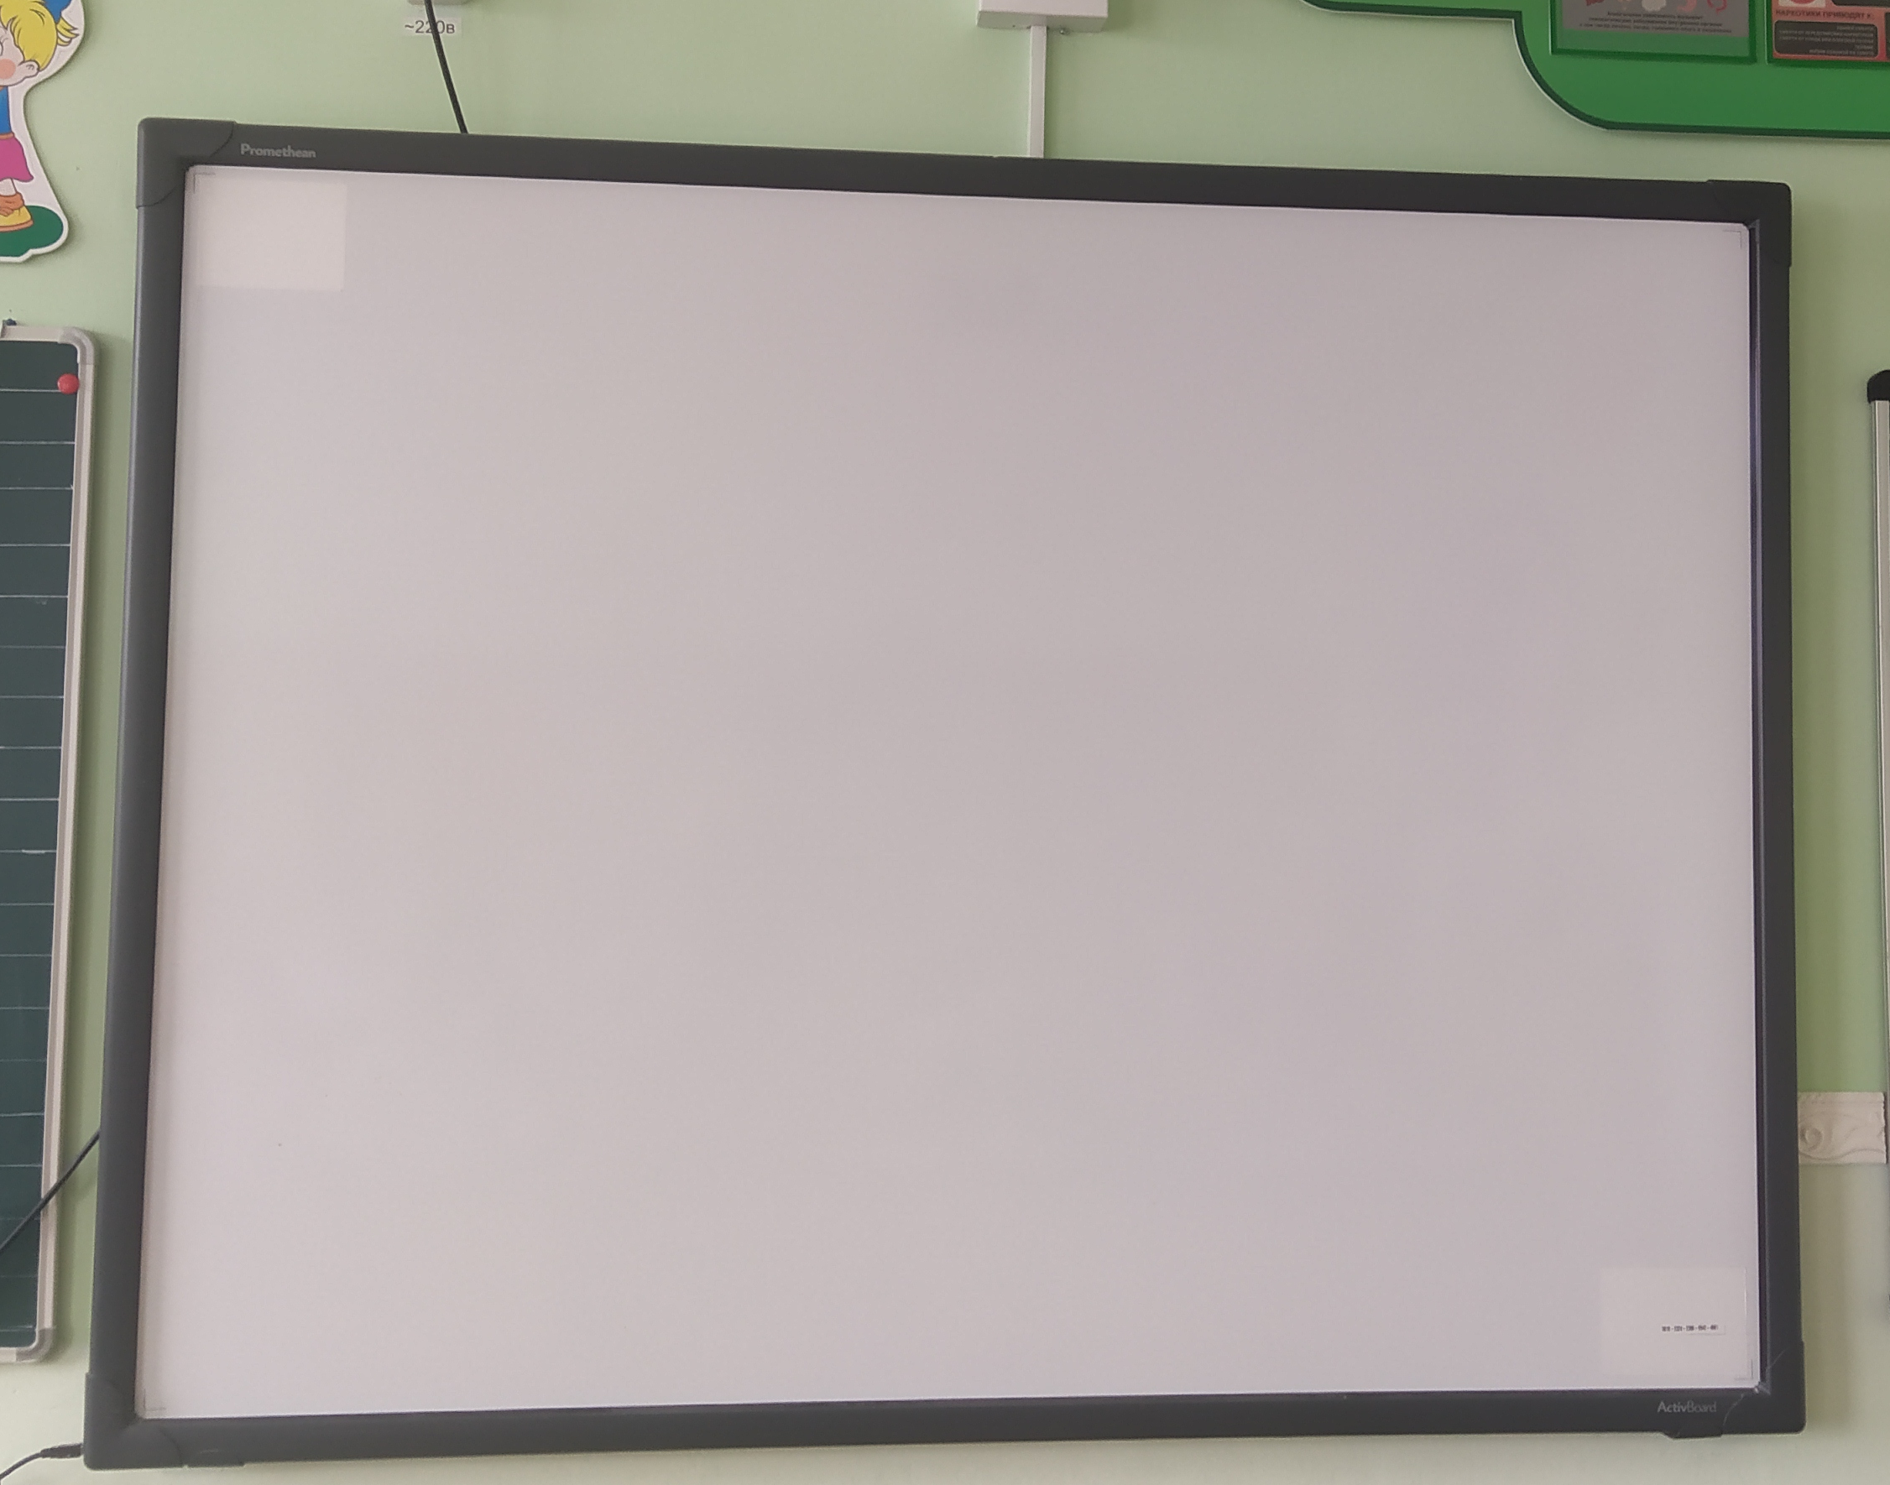
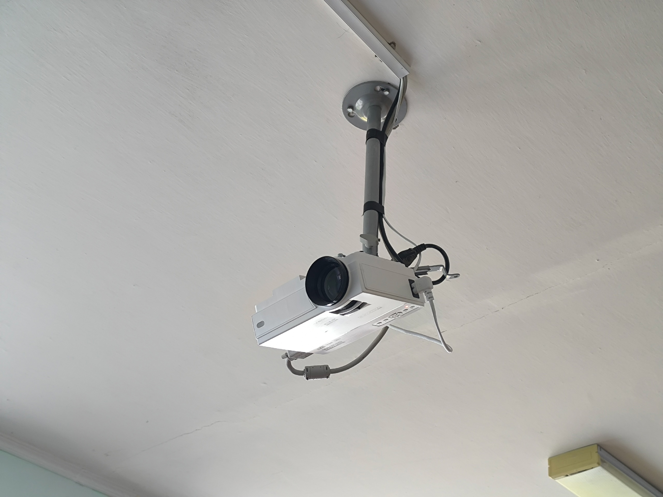
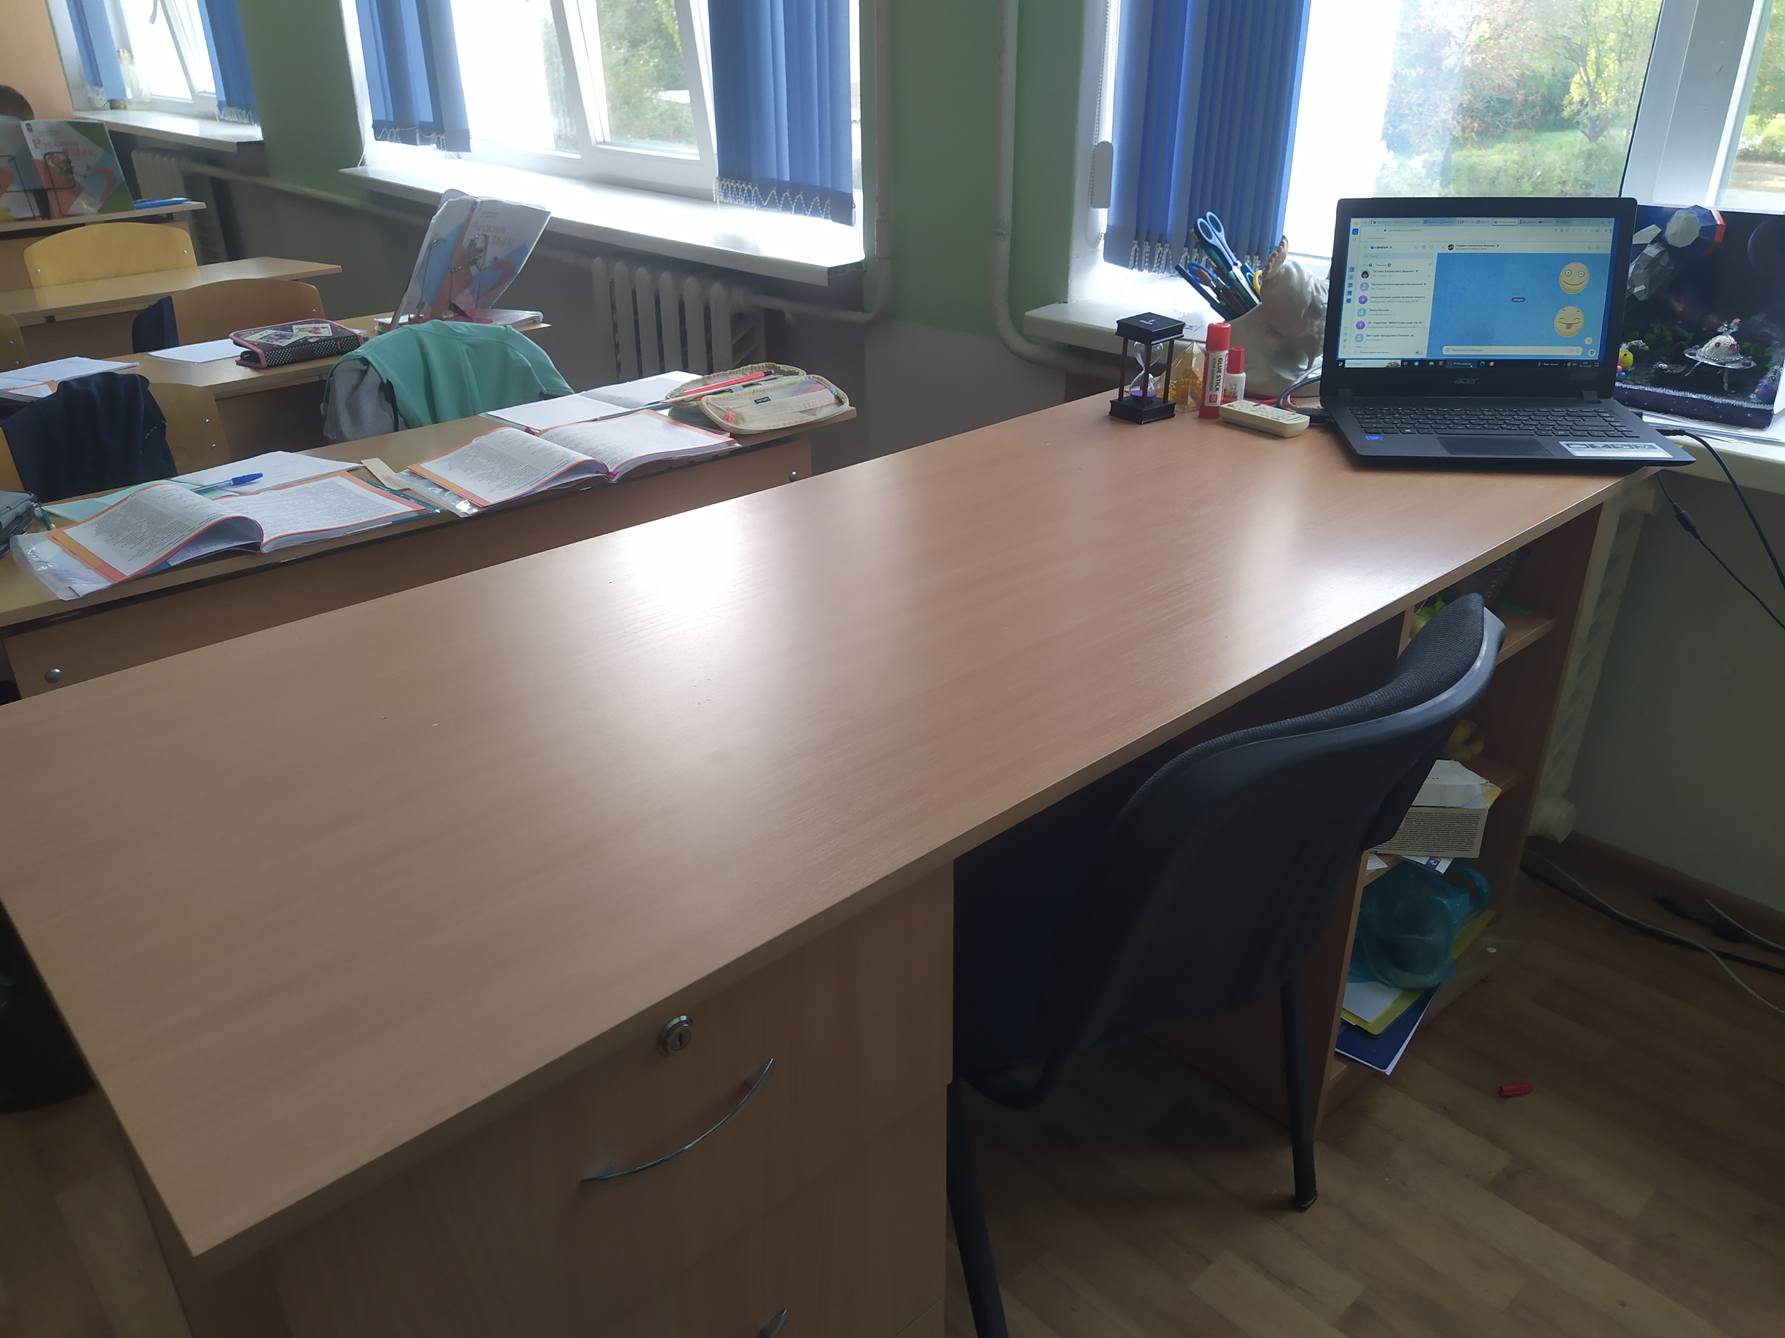
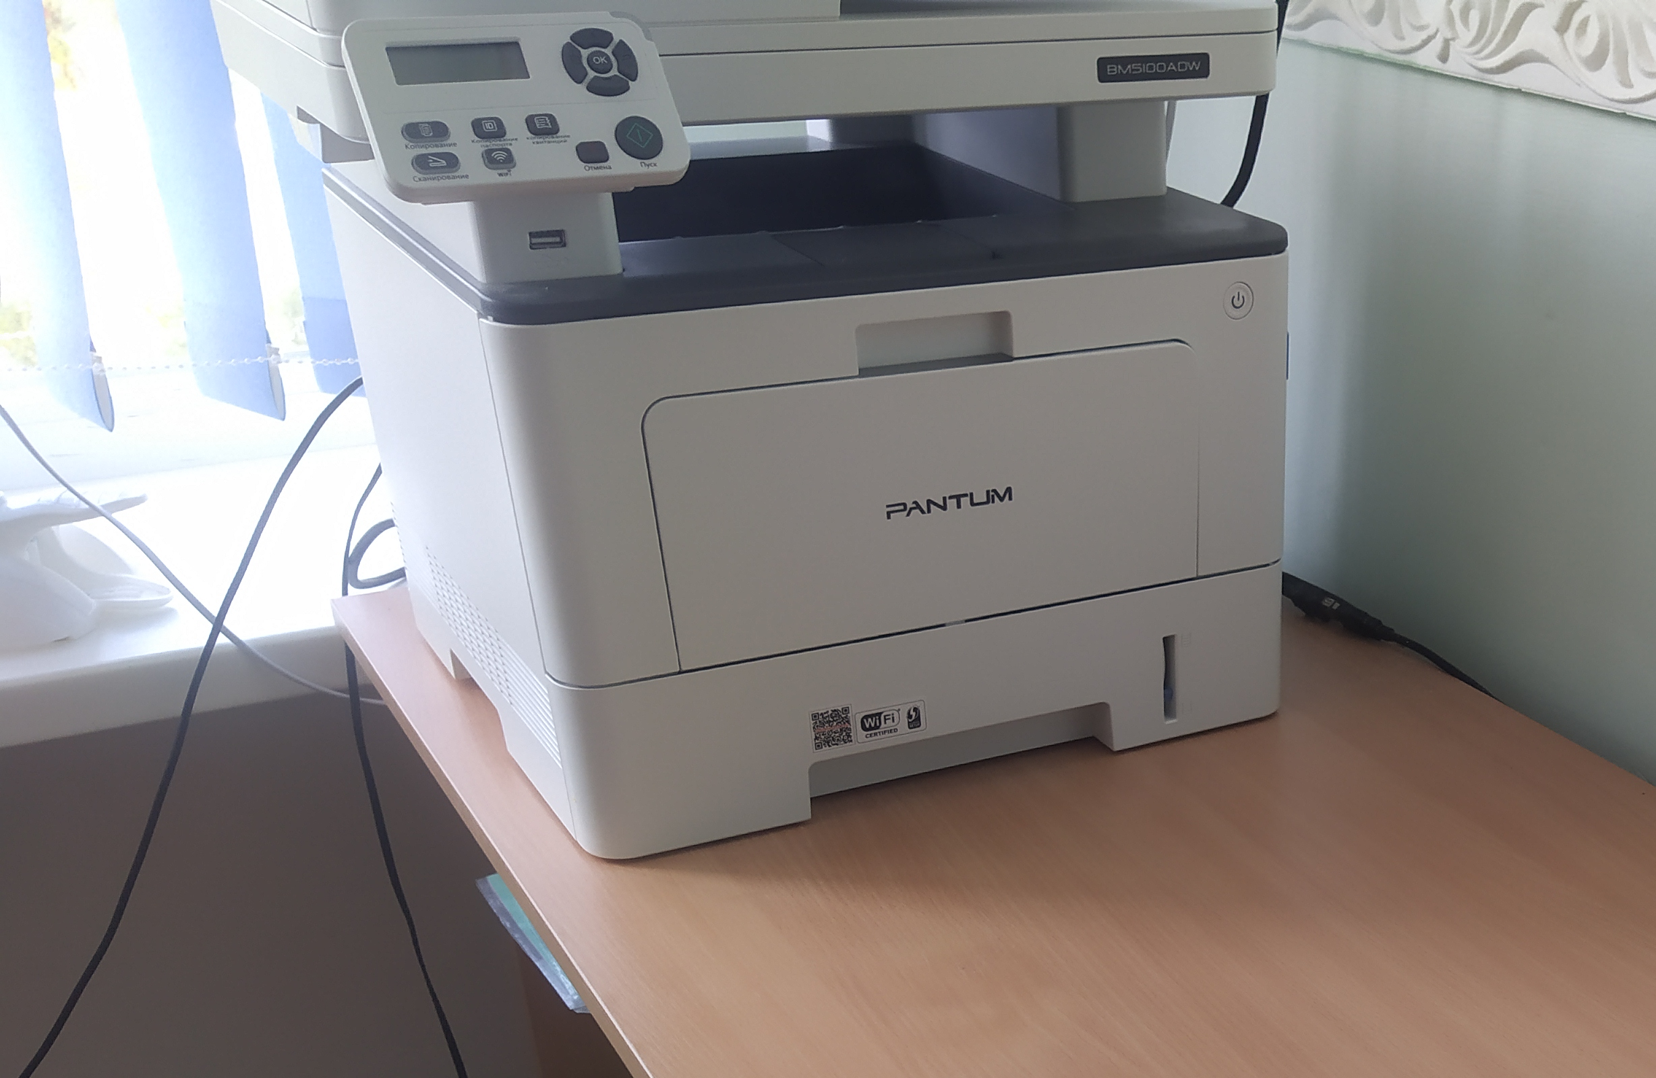
Кабинет начальных
классов №23
Оборудование, средства обучения и воспитания
Ноутбук-1 шт, интерактивная доска -1шт, проектор (в комплекте с потолочным креплением для проектора)-1 шт

Slide 2
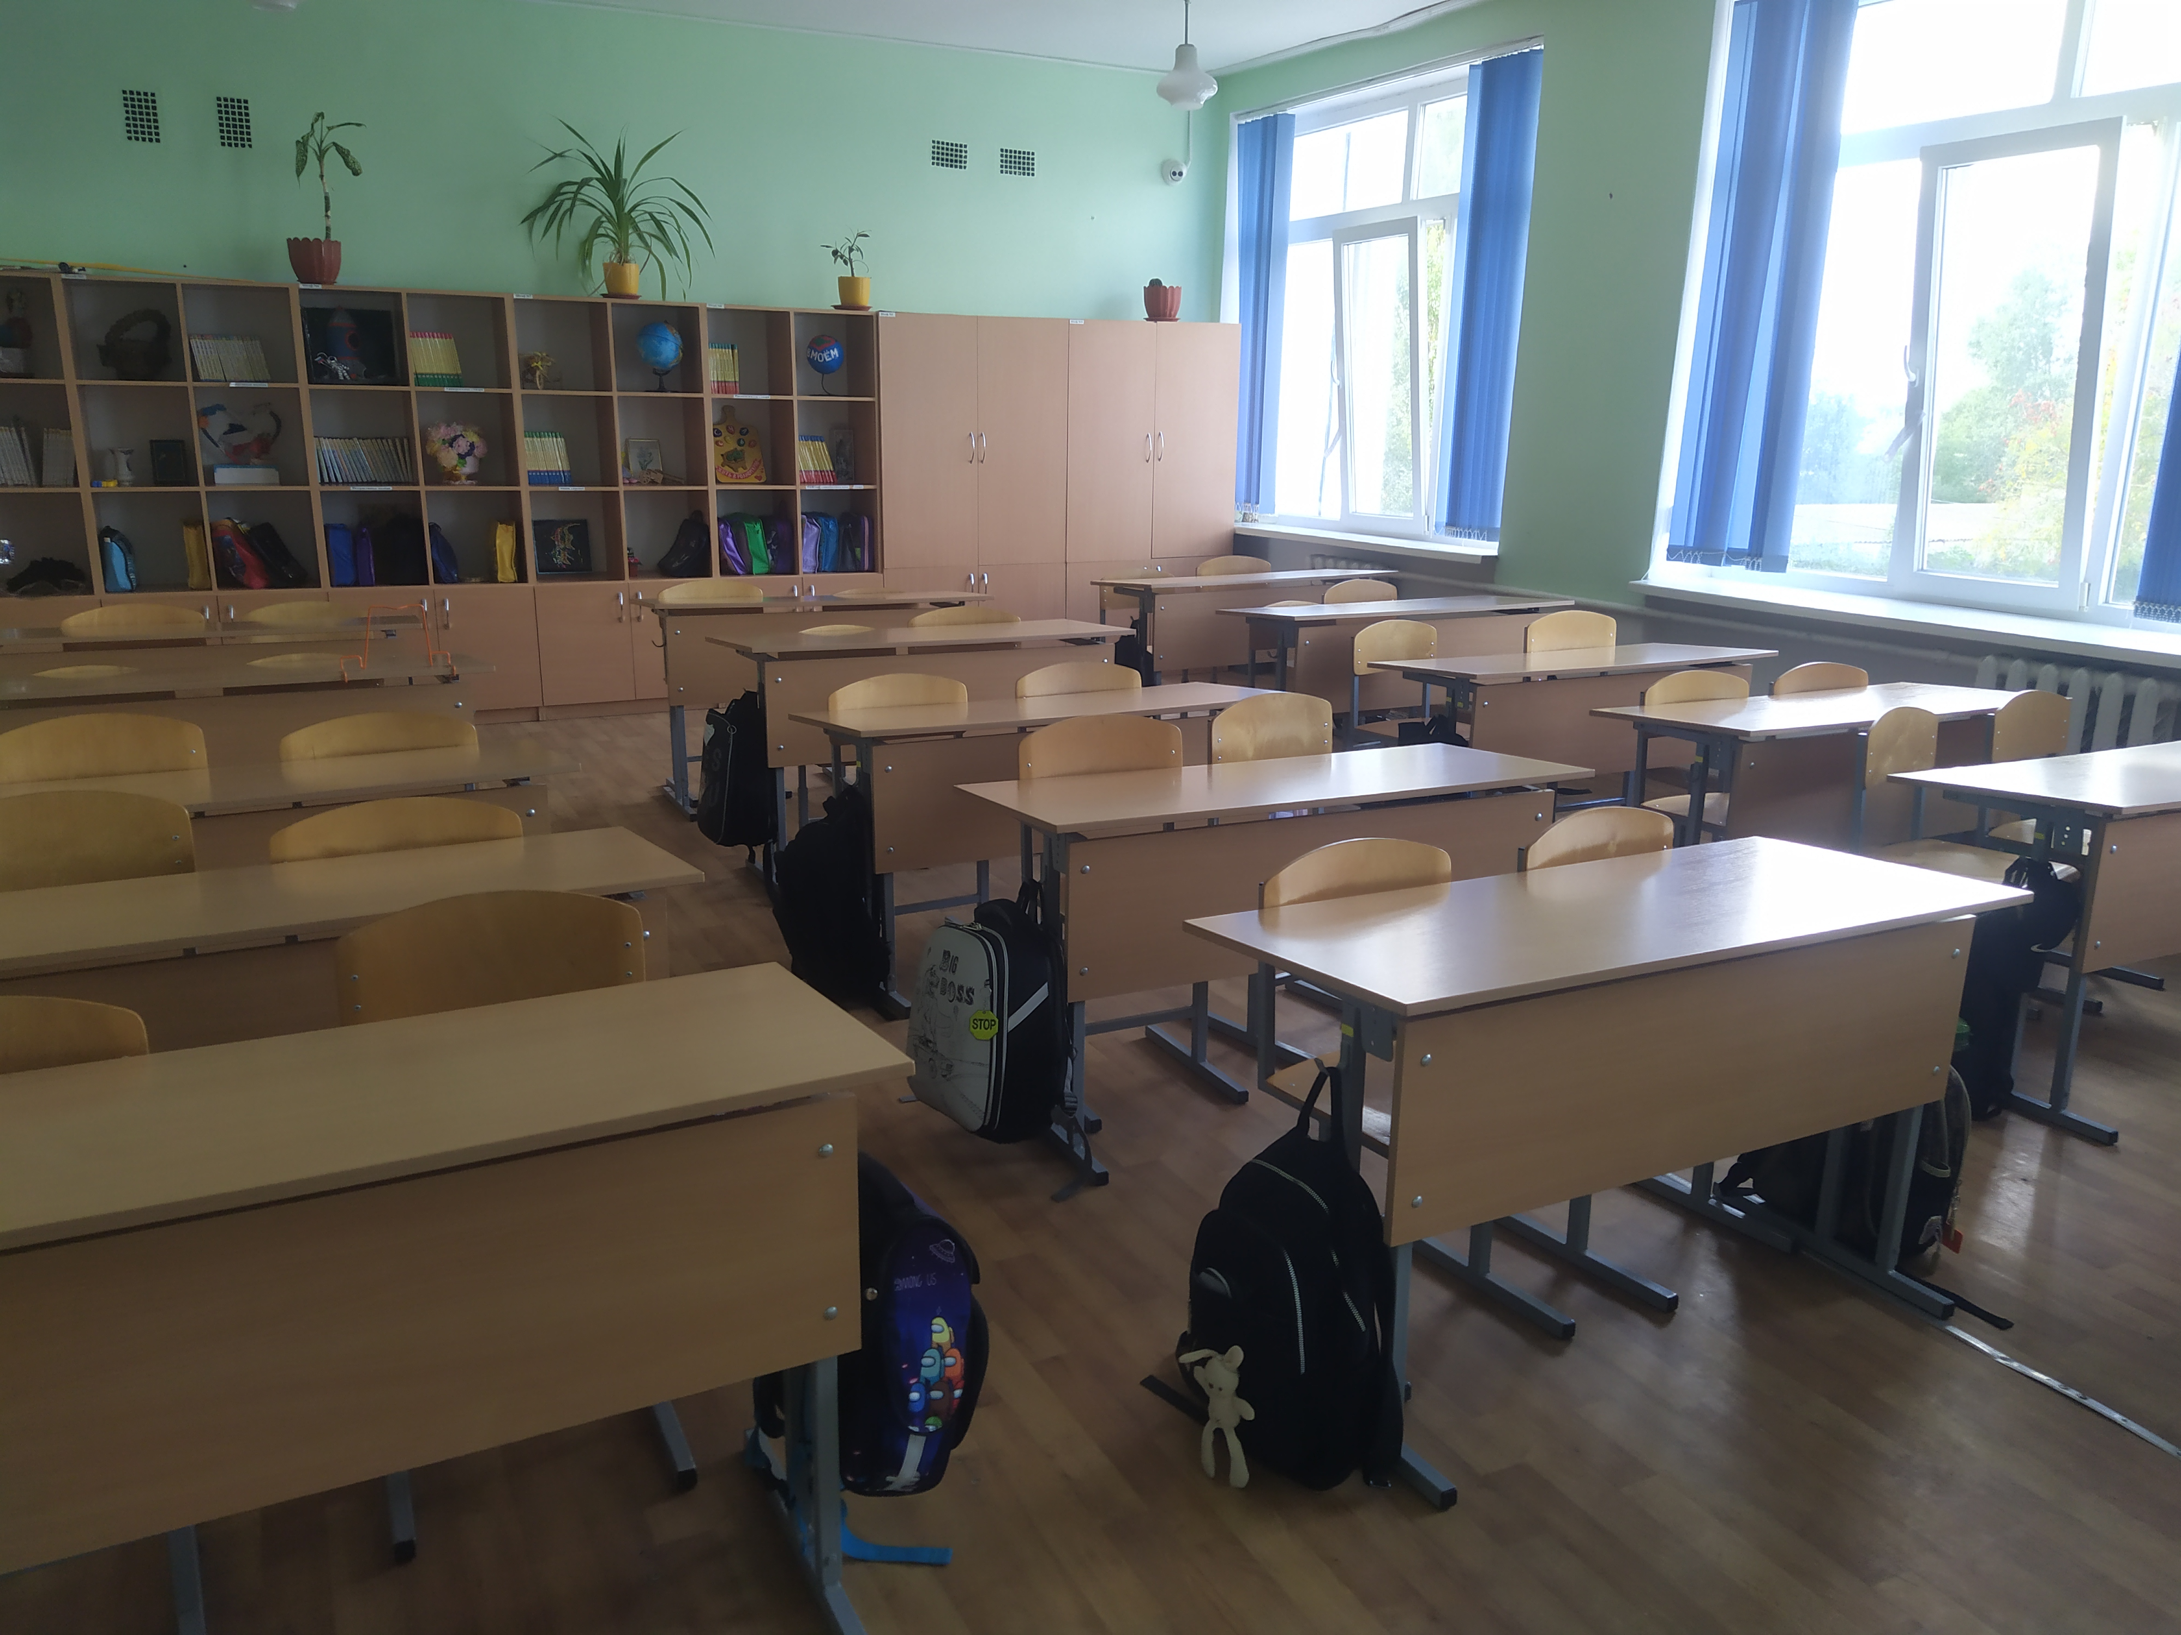
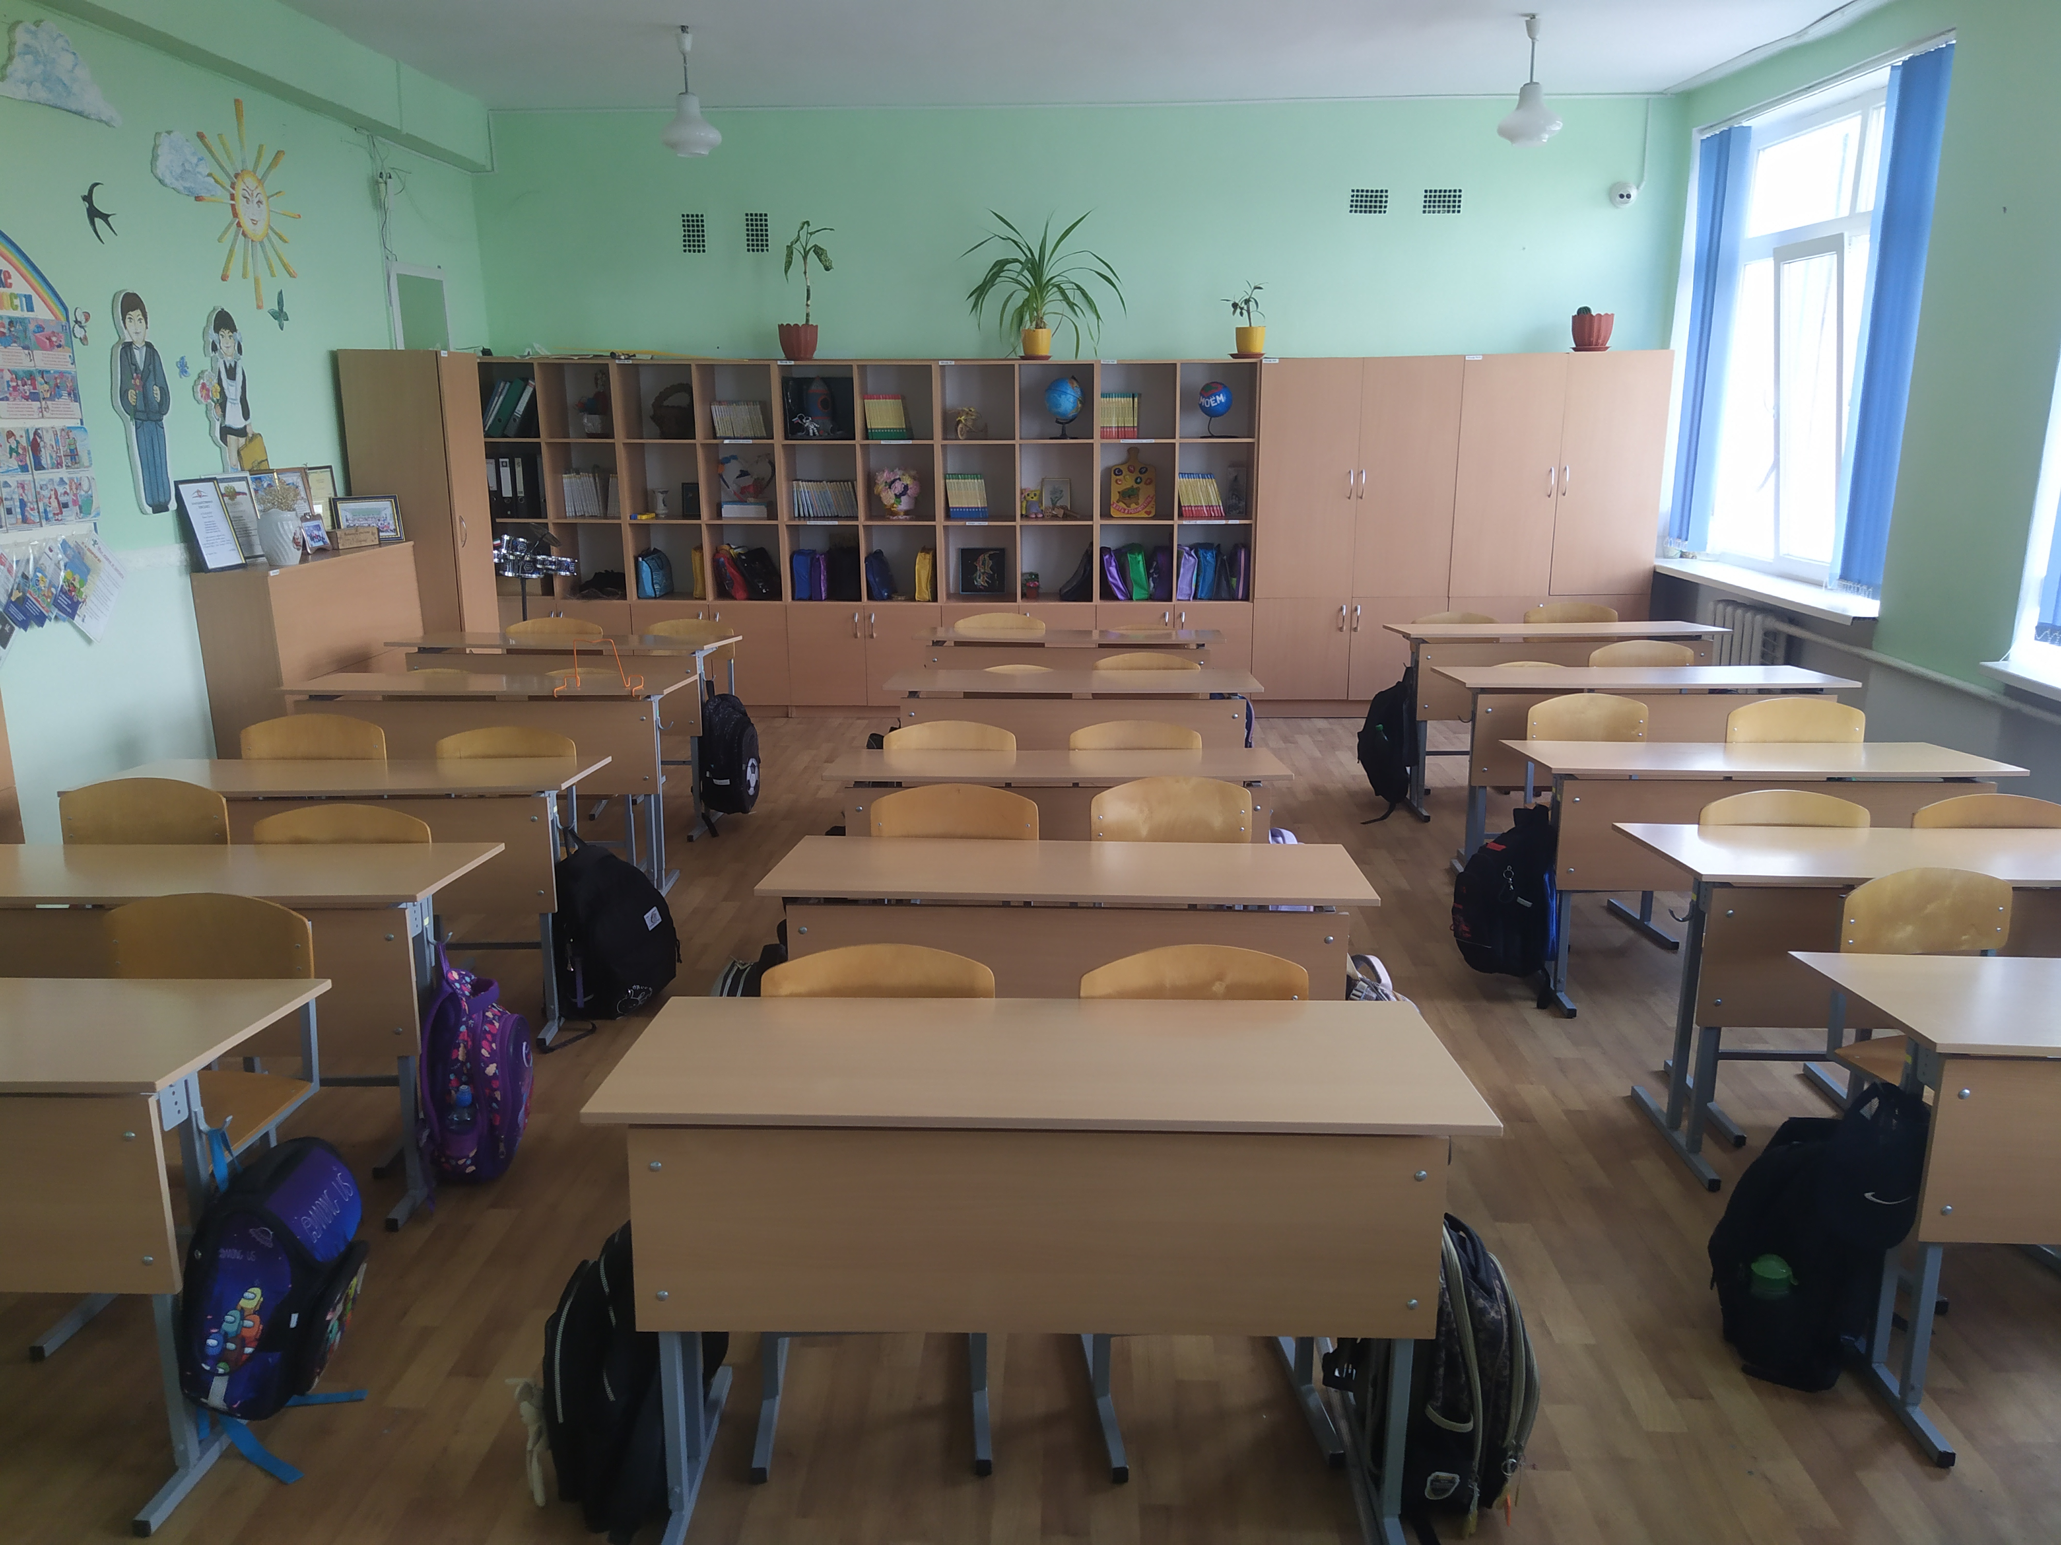
Кабинет № 23
стул мягкий -1шт, стол учителя однотумбовый-1шт,стол учителя компьютерный-1 шт, парта- трансформер ростовая группа-15шт, стул ученический регулируемый -30 шт, шкаф для одежды ученической-2 шт, шкаф для документов-2 шт, пенал для хранения ученических принадлежностей- 1 шт. шкаф для хранения наглядных пособий - 1 шт.

